Slide 1

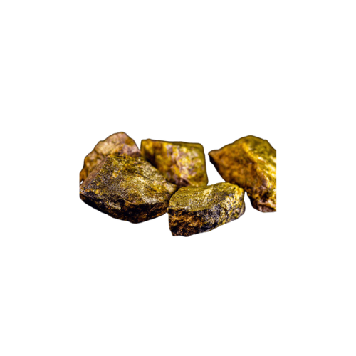
KHAI THÁC QUẶNG URANIUM
BÀI GIẢNG HUẤN LUYỆN AN TOÀN LAO ĐỘNG
BẢN QUYỀN THUỘC AN TOÀN NAM VIỆT

Slide 2
Một số vụ tai nạn trong mỏ khai thác quặng uranium
Các vụ tai nạn lao động trong mỏ khai thác quặng uranium là một vấn đề nghiêm trọng do tính độc hại của chất liệu này và các điều kiện làm việc khắc nghiệt trong môi trường mỏ:
  Vụ tai nạn tại Mỏ Ranger, Úc
  Tai nạn tại Mỏ Cigar Lake, Canada
  Tai nạn tại Mỏ Cigar Lake, Canada
  Vụ tai nạn ở Mỏ Wismut, Đức
  Sự cố tại Mỏ Rožná, Cộng hòa Séc

Slide 3
Tóm tắt bài học
1. An toàn vệ sinh lao động đối với nhân viên khoan và nổ
2. An toàn vệ sinh lao động đối với nhân viên vận chuyển quặng
3. An toàn vệ sinh lao động đối với nhân viên xử lý quặng
4. An toàn vệ sinh lao động đối với nhân viên bảo dưỡng và sửa chữa thiết bị

Slide 4
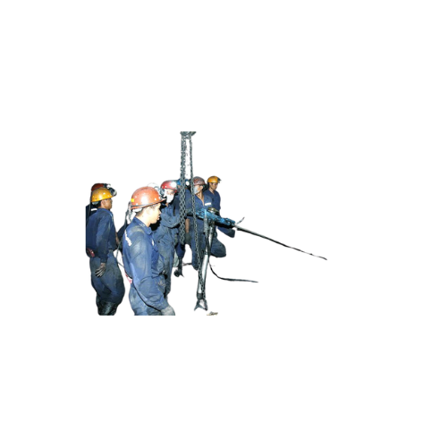
Nhân viên khoan và nổ
1. Đặc điểm công việc khoan và nổ
Công việc khoan và nổ là một phần quan trọng của quá trình khai thác quặng uranium trong môi trường mỏ. Thợ khoan đóng vai trò chủ yếu trong việc chuẩn bị bề mặt để tiến hành việc nổ.
Công việc này bao gồm việc sử dụng thiết bị khoan để tạo ra các lỗ khoan trên mặt đất hoặc đá uranium, chuẩn bị cho việc đặt que khoan hoặc chất nổ vào bên trong.

Slide 5
Nhân viên khoan và nổ
2. Các dạng tai nạn lao động trong quá trình khoan và nổ
Việc sử dụng chất nổ trong môi trường mỏ mang theo nguy cơ cao về vụ nổ hoặc phóng điện.
Nếu không tuân thủ quy trình an toàn hoặc xảy ra lỗi trong quá trình chuẩn bị hoặc thực hiện nổ, có thể xảy ra vụ nổ gây thương tích hoặc thậm chí là tử vong cho các công nhân gần khu vực nổ.

Slide 6
Nhân viên khoan và nổ
3. Nguyên nhân gây ra tai nạn lao động khi khoan và nổ
Có một số nguyên nhân chính gây ra tai nạn lao động trong quá trình khoan và nổ trong môi trường mỏ khai thác quặng uranium. Một trong những nguyên nhân quan trọng là sự thiếu hiểu biết hoặc tuân thủ không đúng các quy trình an toàn.
Việc không áp dụng đúng các quy tắc và quy trình an toàn có thể dẫn đến các hậu quả nghiêm trọng, bao gồm vụ nổ không mong muốn hoặc sạt lở đất đá.

Slide 7
Nhân viên khoan và nổ
4. Biện pháp phòng tránh tai nạn lao động khi khoan và nổ
Tất cả các công nhân tham gia vào quá trình khoan và nổ cần được huấn luyện đầy đủ về các quy trình an toàn, thiết bị bảo hộ, và phản ứng trong trường hợp xảy ra sự cố.
Huấn luyện định kỳ giúp cập nhật kiến thức và kỹ năng mới, đồng thời nhắc nhở về các nguy cơ tiềm ẩn và biện pháp phòng tránh.

Slide 8
Nhân viên khoan và nổ
5. Quy định an toàn lao động khi khoan và nổ
Trước khi bắt đầu các hoạt động khoan và nổ, cần phải kiểm tra kỹ lưỡng và chuẩn bị môi trường làm việc.
Đảm bảo rằng tất cả các thiết bị và vật liệu được sử dụng đều đạt chuẩn và an toàn.

Slide 9
Nhân viên khoan và nổ
6. Xử lý tình huống tai nạn lao động khẩn cấp khi khoan và nổ
Ngay khi phát hiện tai nạn, cần phải thông báo cho tất cả các công nhân khác trong khu vực và hướng dẫn họ di chuyển ra khỏi vùng nguy hiểm.
Kích hoạt hệ thống cảnh báo và bảo vệ để ngăn chặn sự tiếp xúc không mong muốn với khu vực tai nạn.

Slide 10
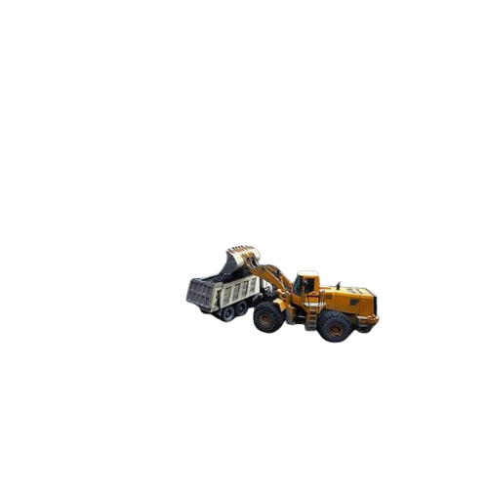
Vận chuyển quặng
1. Đặc điểm công việc vận chuyển quặng:
Công việc vận chuyển quặng uranium là một phần quan trọng trong chuỗi cung ứng của ngành công nghiệp hạt nhân. Các thợ vận chuyển thường được giao nhiệm vụ vận chuyển quặng từ các khu vực khai thác về các cơ sở xử lý hoặc các điểm giao hàng.
Điều này đòi hỏi sự chuyên môn và kỹ năng để thực hiện việc di chuyển quặng một cách an toàn và hiệu quả.

Slide 11
Vận chuyển quặng
2. Các dạng tai nạn lao động trong quá trình vận chuyển quặng:
Các tai nạn có thể xảy ra do sự cố kỹ thuật hoặc hỏng hóc của các phương tiện vận chuyển, như hỏng động cơ, hệ thống phanh, hoặc lốp xe.
Sự cố vận chuyển có thể dẫn đến các tai nạn va chạm, lật xe, hoặc mất kiểm soát của phương tiện, gây nguy hiểm cho các thợ vận chuyển và những người xung quanh.

Slide 12
Vận chuyển quặng
3. Nguyên nhân gây ra tai nạn lao động khi vận chuyển quặng
Sự cố kỹ thuật của phương tiện vận chuyển: Các tai nạn có thể xảy ra do sự cố kỹ thuật của các phương tiện vận chuyển, bao gồm hỏng động cơ, hệ thống phanh, hoặc lốp xe.
Không tuân thủ quy trình an toàn: Việc không tuân thủ các quy trình an toàn trong quá trình vận chuyển, như quá tải phương tiện, không sử dụng đúng thiết bị bảo hộ, hoặc không kiểm tra và bảo dưỡng định kỳ các phương tiện, có thể tạo ra các nguy cơ tai nạn không mong muốn.

Slide 13
Vận chuyển quặng
4. Biện pháp phòng tránh tai nạn lao động khi vận chuyển quặng:
Đánh giá rủi ro và lập kế hoạch an toàn: Trước khi thực hiện bất kỳ hoạt động vận chuyển quặng nào, cần phải tiến hành đánh giá rủi ro chi tiết để xác định các nguy cơ tiềm ẩn và lập kế hoạch an toàn phù hợp.
Đào tạo và huấn luyện: Tất cả các nhân viên tham gia vào quá trình vận chuyển quặng cần được đào tạo về các biện pháp an toàn, quy trình làm việc và sử dụng thiết bị bảo hộ cá nhân.

Slide 14
Vận chuyển quặng
5. Quy định an toàn lao động khi vận chuyển quặng:
Sử dụng thiết bị bảo hộ cá nhân (PPE): Các thợ vận chuyển cần được trang bị đầy đủ PPE như mũ bảo hiểm, kính bảo hộ, găng tay, và giày chống nổ để bảo vệ khỏi các nguy cơ tiềm ẩn trong quá trình vận chuyển.
Tuân thủ quy trình an toàn vận hành: Tất cả các nhân viên tham gia vào quá trình vận chuyển quặng cần phải tuân thủ chặt chẽ các quy trình an toàn vận hành, bao gồm quy trình nâng hạ, cố định quặng trên phương tiện vận chuyển, và thực hiện kiểm tra an toàn trước khi khởi hành.

Slide 15
Vận chuyển quặng
6. Xử lý tình huống tai nạn lao động khẩn cấp khi vận chuyển quặng:
Bảo vệ tính mạng và sức khỏe của các nhân viên: Ưu tiên hàng đầu là đảm bảo an toàn cho tất cả các nhân viên bằng cách di dời họ ra khỏi khu vực nguy hiểm và cung cấp sự chăm sóc y tế cấp cứu nếu cần thiết.
Thông báo và báo cáo sự cố: Ngay khi có tai nạn xảy ra, cần thông báo ngay cho quản lý và các cơ quan chức năng có liên quan để họ có thể đưa ra các biện pháp hỗ trợ và điều tra nguyên nhân của sự cố.

Slide 16
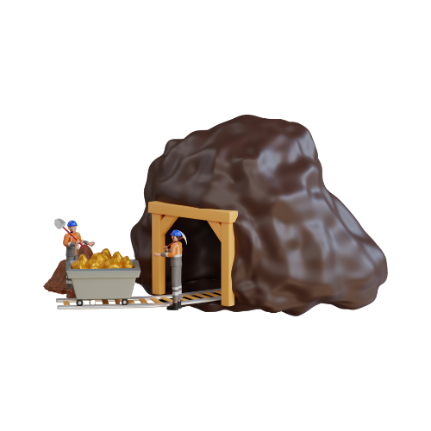
Xử lý quặng
1. Đặc điểm công việc xử lý quặng
Nghiền quặng: Quặng uranium thô thường được nghiền thành bột mịn để tạo ra một dạng vật liệu dễ dàng xử lý trong các quy trình tiếp theo.
Phân loại và rửa sạch: Sau khi nghiền, quặng được phân loại để tách riêng các phần tử quặng từ các tạp chất khác nhau. Quy trình rửa sạch có thể được thực hiện để loại bỏ các tạp chất còn lại trên bề mặt quặng.

Slide 17
Xử lý quặng
2. Các dạng tai nạn lao động trong quá trình xử lý quặng
Tai nạn hóa chất: Sử dụng các chất hoá học trong quy trình chiết tách và xử lý quặng có thể gây ra tai nạn do tiếp xúc trực tiếp hoặc không mong muốn với chất hóa học độc hại.
Tai nạn máy móc và thiết bị: Các máy móc nghiền, phân loại, và thiết bị xử lý quặng có thể gây ra tai nạn nếu không được sử dụng hoặc bảo dưỡng đúng cách.

Slide 18
Xử lý quặng
3. Nguyên nhân gây ra tai nạn lao động khi xử lý quặng
Thiếu đào tạo và hiểu biết: Nhân viên không được đào tạo đầy đủ về các quy trình làm việc, các biện pháp an toàn, và nhận biết nguy cơ có thể dẫn đến việc thực hiện công việc một cách không an toàn.
Thiết bị không an toàn hoặc hỏng hóc: Sử dụng thiết bị không đúng cách, thiết bị hỏng hóc, hoặc thiết bị không đáp ứng được các tiêu chuẩn an toàn có thể gây ra tai nạn lao động.

Slide 19
Xử lý quặng
4. Biện pháp phòng tránh tai nạn lao động khi xử lý quặng
Đào tạo và giáo dục: Cung cấp đào tạo đầy đủ về các quy trình làm việc, biện pháp an toàn, và nhận biết nguy cơ để tăng cường hiểu biết và nhận thức an toàn cho nhân viên.
Kiểm tra và bảo dưỡng thiết bị: Thực hiện kiểm tra định kỳ và bảo dưỡng thiết bị để đảm bảo chúng hoạt động đúng cách và an toàn cho nhân viên.

Slide 20
Xử lý quặng
5. Quy định an toàn lao động khi xử lý quặng
Đào tạo và hướng dẫn: Cung cấp đào tạo đầy đủ về an toàn lao động và quy trình làm việc cho tất cả nhân viên mới và nhân viên hiện tại tham gia vào các quá trình xử lý quặng. Thực hiện các bài kiểm tra tại các trung tâm an toàn lao động nhằm mục đích đạt được chứng chỉ an toàn lao động.
Sử dụng thiết bị bảo hộ cá nhân: Yêu cầu tất cả nhân viên sử dụng đầy đủ thiết bị bảo hộ cá nhân như mặt nạ bảo hộ, găng tay, áo phòng độc, và kính bảo hộ khi làm việc với các chất hoá học độc hại và thiết bị nguy hiểm.

Slide 21
Xử lý quặng
6. Xử lý tình huống tai nạn lao động khẩn cấp khi xử lý quặng
Ngừng công việc và bảo vệ an toàn: Khi phát hiện tai nạn, tất cả nhân viên cần ngừng công việc ngay lập tức và bảo vệ bản thân và đồng nghiệp trước mọi nguy hiểm tiềm ẩn.
Báo cáo ngay lập tức: Người làm việc cần thông báo ngay lập tức về tai nạn cho người quản lý hoặc bộ phận an toàn lao động để có biện pháp xử lý kịp thời.

Slide 22
Bảo dưỡng và sửa chữa thiết bị
1. Đặc điểm công việc bảo dưỡng và sửa chữa thiết bị:
Bảo dưỡng định kỳ: Thực hiện các công việc bảo dưỡng định kỳ để kiểm tra, vệ sinh và bảo dưỡng các thiết bị, đảm bảo chúng hoạt động ổn định và giảm thiểu nguy cơ hỏng hóc.
Sửa chữa cấp thiết: Đối mặt với các tình huống khẩn cấp khi thiết bị gặp sự cố, thợ bảo trì và sửa chữa nhanh chóng và chính xác để khắc phục sự cố và đảm bảo sự liên tục của quá trình làm việc.

Slide 23
Bảo dưỡng và sửa chữa thiết bị
2. Các dạng tai nạn lao động trong quá trình bảo dưỡng và sửa chữa thiết bị:
Nguy cơ về hỏng hóc thiết bị: Các thợ bảo trì và sửa chữa có thể gặp nguy cơ từ việc làm việc với thiết bị hỏng hóc hoặc thiết bị đang hoạt động không ổn định, có thể dẫn đến các vụ tai nạn.
Nguy cơ về hóa chất và chất độc hại: Việc tiếp xúc với hóa chất và chất độc hại trong quá trình bảo dưỡng và sửa chữa có thể gây ra các tai nạn hoặc ảnh hưởng đến sức khỏe của nhân viên.

Slide 24
Bảo dưỡng và sửa chữa thiết bị
3. Nguyên nhân gây ra tai nạn lao động khi bảo dưỡng và sửa chữa thiết bị:
Thiếu đào tạo và hiểu biết: Thiếu kiến thức và hiểu biết về quy trình bảo dưỡng và sửa chữa có thể dẫn đến các hành động không an toàn hoặc không chính xác từ các thợ.
Thiết bị không đảm bảo an toàn: Sử dụng thiết bị không đúng cách hoặc thiết bị không đảm bảo an toàn có thể gây ra tai nạn hoặc chấn thương cho nhân viên.

Slide 25
Bảo dưỡng và sửa chữa thiết bị
4. Biện pháp phòng tránh tai nạn lao động khi bảo dưỡng và sửa chữa thiết bị:
Đào tạo và hướng dẫn: Đảm bảo rằng tất cả các nhân viên tham gia vào quá trình bảo dưỡng và sửa chữa được đào tạo đầy đủ về an toàn lao động, quy trình làm việc, và cách xử lý tình huống khẩn cấp. Hoàn thành khóa đào tạo an toàn lao động để được trung tâm huấn luyện an toàn lao động cấp thẻ an toàn lao động để củng cố hồ sơ đúng quy định khi làm việc.
Sử dụng thiết bị an toàn: Đảm bảo rằng tất cả các thiết bị và dụng cụ được sử dụng trong quá trình làm việc là an toàn và đáp ứng các tiêu chuẩn an toàn.

Slide 26
Bảo dưỡng và sửa chữa thiết bị
5. Quy định an toàn lao động khi bảo dưỡng và sửa chữa thiết bị:
Đào tạo và hướng dẫn: Tất cả các nhân viên tham gia vào quá trình bảo dưỡng và sửa chữa cần được đào tạo về các quy trình an toàn, sử dụng thiết bị bảo hộ và xử lý tình huống khẩn cấp.
Kiểm soát năng lượng: Trước khi tiến hành bảo dưỡng hoặc sửa chữa, nhân viên phải đảm bảo rằng tất cả các nguồn năng lượng đã được ngắt kết nối và đóng cắt.

Slide 27
Bảo dưỡng và sửa chữa thiết bị
6. Xử lý tình huống tai nạn lao động khẩn cấp khi bảo dưỡng và sửa chữa thiết bị:
Đảm bảo an toàn cho bản thân và người khác: Ngay khi xảy ra tai nạn, các thợ cần đảm bảo an toàn cho bản thân và người khác xung quanh bằng cách di chuyển ra khỏi vùng nguy hiểm và cung cấp sự giúp đỡ nếu cần thiết.
Báo cáo ngay lập tức: Người làm việc cần thông báo cho người quản lý hoặc bộ phận an toàn lao động về tai nạn một cách ngay lập tức để có biện pháp xử lý kịp thời.

Slide 28
Cảm ơn các bạn đã theo dõi
Mọi thắc mắc về bài giảng xin liên hệ với chúng tôi theo thông tin bên dưới:
CÔNG TY TNHH HUẤN LUYỆN AN TOÀN VÀ QUAN TRẮC MÔI TRƯỜNG NAM VIỆT (AN TOÀN NAM VIỆT)
Địa chỉ: Lầu 2, số 655 Đường Điện Biên Phủ, Phường 25, Quận Bình Thạnh, Thành phố Hồ Chí Minh, Việt Nam
Hotline 0908.111.791
Website https://antoannamviet.com/
Email: Lienhe@antoannamviet.com

